Slide 1
Introduction à la Corruption dans le Sport
Dopage
Notes:
Discutez brièvement du concept de corruption. Discutez brièvement du concept de dopage par rapport à la corruption. Pourquoi est-il considéré comme une menace pour le sport? Pourquoi c'est contre l'éthique du sport? Pourquoi faut-il prendre des mesures pour lutter contre le dopage?
Temps estimé: 2 min

Slide 2
Corruption dans le sport
Toute activité illégale ou immorale qui tente de fausser le résultat d'un événement sportif au profit d'une ou de plusieurs des parties impliquées dans cette activité.
Gorse & Chadwick (2010)
Notes:
Fournissez la définition de la corruption. Discutez avec les étudiants de leur compréhension du terme.
Temps estimé: 5 min

Slide 3
Activités de corruption
Dopage
Trucage de matches
Jeu d’argent
Pots-de-vin
Points shaving (écart de points)
Fraude électorale
Influence indue
Détournement de fonds
Notes:
Décrivez les activités de corruption les plus courantes. Fournissez des exemples connus pour chaque activité de corruption.
Temps estimé: 5 min

Slide 4
Conséquences de la corruption
Nuire à la perception que les sportifs et le public ont de la moralité et de l’éthique du sport
Privation d'imprévisibilité du résultat
Influence de la vertu sportive
Notes:
Présentez les conséquences de la corruption. Discutez avec les étudiants de l’importance de ces conséquences pour l’image future et l’image publique du sport.
Temps estimé: 7 min

Slide 5
Méthodes de lutte contre la corruption 1/2
Transparence
Bonne gouvernance
Réduction de l'offre de pots-de-vin à la source
Réduire le financement d'une organisation corrompue
Tolerance zéro à la corruption
Development de la législation
Application de la législation
Encourager la dénonciation
Développer des plateformes
Établir une mentalité en faveur de la dénonciation
Notes:
Décrivez le rôle de la transparence dans la lutte contre la corruption. Discutez avec les étudiants de l’efficacité de la transparence dans la lutte contre la corruption.
Décrivez le rôle de la réduction de l'offre de pots-de-vin à la source dans la lutte contre la corruption. Discutez avec les étudiants de l’efficacité de la réduction de pots-de-vin à la source dans la lutte contre la corruption.
Décrivez le rôle de la tolérance zéro dans la lutte contre la corruption. Discutez avec les étudiants de l’efficacité de la tolérance zéro dans la lutte contre la corruption.
Décrivez le rôle de la dénonciation dans la lutte contre la corruption. Discutez avec les étudiants de l’efficacité de la dénonciation dans la lutte contre la corruption.
Temps estimé: 8 min

Slide 6
Méthodes de lutte contre la corruption 2/2
Education
Promouvoir l'esprit sportif
Donner aux sportifs les moyens de résister à la corruption
Formation“Renforcement de la morale”
La prise de décisions éthique en matière de leadership et le raisonnement moral peuvent être utilisés pour lutter contre les activités sportives corrompues, et les deux peuvent être développés à travers la formation.
Ceci est une pratique courante pour minimiser les activités corrompues dans les organisations en dehors du sport.
(Elbe & Brand, 2016)
Notes:
Décrivez le rôle de l'éducation dans la lutte contre la corruption. Discutez avec les étudiants de l’efficacité de l’éducation dans la lutte contre la corruption.
Temps estimé: 3 min

Slide 7
Formation à la prise de décision éthique
Former les athlètes à la prise de décisions éthique contre le dopage
Les stagiaires sont confrontés à des situations/dilemmes de risque de dopage et sont tenus de faire un choix (éthique)
https://www.wada-ama.org/sites/default/files/resources/files/elbe_-_2008_final_report.pdf
Notes:
Ce programme de formation intéressant peut être consulté ici (en anglais): https://www.wada-ama.org/sites/default/files/resources/files/elbe_-_2008_final_report.pdf
Vous pouvez utiliser cette ressource pour faire les étudiants/stagiaires réfléchir à l’utilité pratique de cette formation pour améliorer l’attitude morale, le raisonnement moral et la prise de décisions des athlètes et des autres parties prenantes du sport dans différents domaines (par exemple : le trucage de matches).

Slide 8
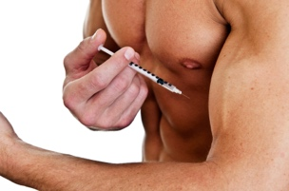
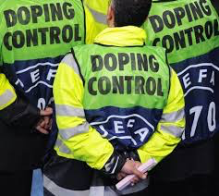
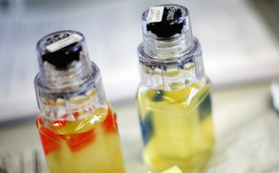
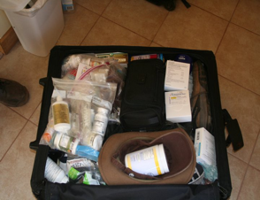
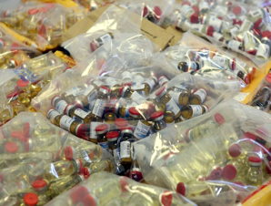
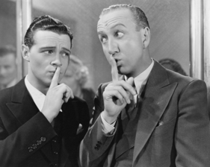
Dopage
Article 2.1
Article 2.2
Article 2.3
Article 2.4
Article 2.5
Présence d'une substance
Utiliser/
essayer d'utiliser
Refuser/se soustraire à un test
Manquements aux obligations en matière de localisation
La falsification
Article 2.6
Article 2.7
Article 2.8
Article 2.9
Article 2.10
L’association interdite
La possession
L’administration
Le traffic
La complicité
Notes:
Présentez et expliquez les 10 violations du Code mondial antidopage.
Temps estimé: 5 min

Slide 9
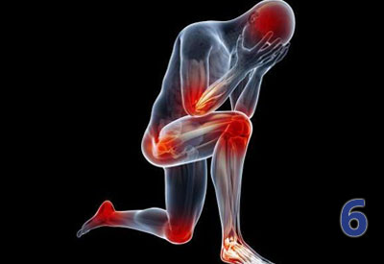
Substances interdites
Liste des interdictions disponible sur www.wada-ama.org
Une substance est incluse dans la liste des interdictions
si le produit répond au moins à 2 des 3 critères suivants:
Améliore la
performance sportive
Présente un
risque réel pour la santé de l’athlète
Est contraire à
l’esprit sportif
Notes:
Mettez l’accent sur l'usage de substances, en tant que type de violation du dopage le plus courant. Présentez aux étudiants la liste des interdictions et expliquez comment elle a été créée.
Temps estimé: 2 min
Présentez aux étudiants les critères pour inclure une substance dans la liste. Expliquez pourquoi chaque critère est important et comment il est lié à l’esprit sportif.
Temps estimé: 3 min

Slide 10
EN TOUT TEMPS |  | EN COMPETITION
SUBSTANCES | MÉTHODES | SUBSTANCES
Substances non-approuvées
Manipulation de sang ou de composants sanguines
Stimulants
Agents anabolisants
Cannabinoïdes
Manipulation chimique et physique
Hormones peptidiques, facteurs de croissance et substances apparentées et mimétiques
Narcotiques
Dopage génétique et cellulaire
Glucocorticoïdes
Bêta-2 agonistes
Alcool
(dans certains sports)
Modulateurs hormonaux et métaboliques
Bêtabloquants
(dans certains sports)
Notes:
Présentez aux étudiants les substances et les méthodes interdites les plus courantes. Discutez dans quel cas chaque substance est interdite (en compétition, hors compétition et dans des sports particuliers). Expliquez pourquoi ces substances ne sont pas interdites en tout temps.
Temps estimé: 5 min

Slide 11
Le principe de la responsabilité objective
Le principe de la responsabilité objective est appliqué dans les cas où des échantillons d'urine / de sang prélevés ont produit des résultats d'analyse anormaux.
Une VRAD se produit, chaque fois qu'une substance interdite est trouvée dans un échantillon, peu importe si le sportif a fait usage intentionnellement ou non de cette substance, a fait preuve de négligence ou a été autrement en faute
LES SPORTIFS SONT RESPONSABLES DE TOUTES LES SUBSTANCES TROUVÉES DANS LEUR CORPS
Notes:
Présentez aux élèves le concept de responsabilité objective. Ce principe est-il juste ou injuste pour les sportifs? Pourquoi?
Temps estimé: 10 min

Slide 12
Autorisation d’Usage à des fins Thérapeutiques
Une AUT est un document autorisant un athlète à utiliser, à des fins thérapeutiques uniquement, une substance ou une méthode normalement interdite.
Les athlètes qui concourent au niveau national ou au-dessus doivent demander leur AUT à l’avance.
Les athlètes qui concourent au-dessous du niveau national peuvent soumettre une demande d’AUT rétroactive s’ils sont soumis à un prélèvement d’échantillon par la suite.
Critères d'obtention d'une AUT
L’athlète présenterait d’importants problèmes de santé si la substance ou la méthode n’était pas administrée,
L’usage thérapeutique de la substance ne produirait pas une amélioration importante de la performance de l’athlète,
Il n’existe aucune alternative thérapeutique raisonnable,
La nécessité d’utiliser la substance ou la méthode n’est pas une conséquence de l’utilisation antérieure, sans AUT, d’une substance ou méthode.
Notes:
Présentez aux étudiants le concept de l’Autorisation d‘Usage à des fins Thérapeutiques (AUT). Discutez de ses implications pour les athlètes.
Décrivez aux étudiants comment une AUT peut être obtenue. Décrivez les critères auxquels un athlète doit satisfaire pour obtenir une AUT.
Temps estimé: 3 min

Slide 13
Les conséquences du dopage
Conséquences sur la santé corporelle
Conséquences sur la santé mentale
Conséquences sur la carrière
Conséquences sociales
Notes:
Présentez les principales catégories de conséquences qu'un utilisateur de substances dopantes peut subir.
Temps estimé: 2 min

Slide 14
Maladie rénale due à l'usage de stéroïdes
Flex Wheeler, un bodybuilder professionnel a admis l'usage à long terme de stéroïdes
Il a commencé à souffrir d'insuffisance rénale et a nécessité une transplantation
Il a été contraint de quitter à l'âge de 37 ans.
Notes:
Présentez aux étudiants l’exemple de Flex Wheeler (ou un autre exemple pertinent pour votre sport ou votre pays). Discutez des conséquences du dopage sur la santé.
Temps estimé: 5 min

Slide 15
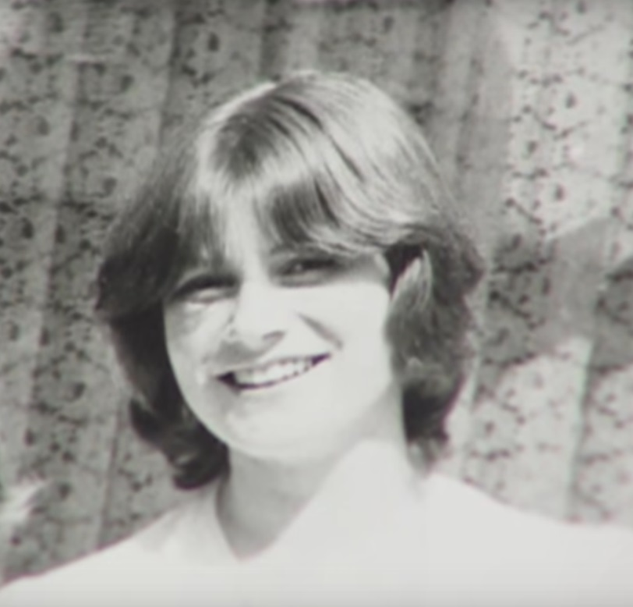
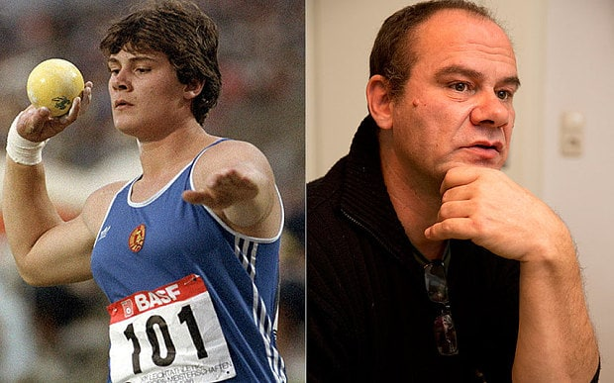
Le cas Krieger
https://www.youtube.com/watch?v=tRrf24MH2SU
Notes:
La vidéo (environ 8 min de long) est principalement explicite, donc peu d'introduction est nécessaire de la part du facilitateur. Après la vidéo, discutez avec le groupe de leurs pensées. La discussion devrait se concentrer sur les effets secondaires du dopage; c'est-à-dire ce qui arrive au corps lors de l'insertion de substances non nécessaires.
Temps estimé: 10 min

Slide 16
Effets sur la santé mentale
Agression
Manie et dépression
Sautes d'humeur
Symptômes de sevrage et de dépendance
Suicidalité
Notes:
Présentez les effets secondaires mentals / psychologiques de la consommation de substances dopantes.
Temps estimé: 3 minutes
Le lutteur américain professionnel Chris Benoit (montré sur la photo) a tué sa famille et a été accusé de double meurtre - l'opinion publique a attribué son comportement à l'utilisation de stéroïdes (c'est-à-dire une agression incontrôlable appelée aussi "roid rage")

Slide 17
Conséquences sociales et professionnelles
Tollé général
Humiliation
Fin de carrière
Sanctions légales
Notes:
Présentez les conséquences sociales et professionnelles du dopage. Donner des exemples de sportifs ayant subi de telles conséquences.
Temps estimé: 2 min

Slide 18
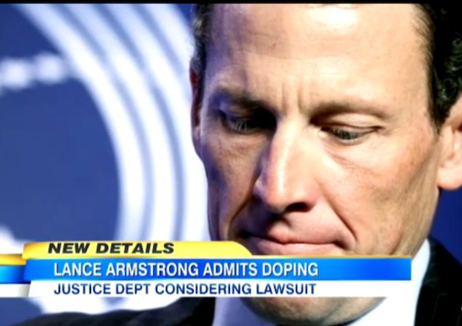
Le cas Armstrong
Les enfants d’Armstrong ont été victimes d’intimidation à l’école après avoir admis publiquement le dopage
Il devait rembourser de l'argent aux sponsors
Il était en procès pour avoir fraudé le Gouvernement
Lance Armstrong interview with Oprah FULL Part 2
Notes:
La vidéo est généralement explicite, donc peu d'introduction est nécessaire de la part du facilitateur. Après la vidéo, discutez avec le groupe. La discussion devrait porter sur les conséquences sociales et professionnelles du dopage; c'est-à-dire ce qui arrive au doper quand il / elle se fait prendre.
Temps estimé: 8 min

Slide 19
Avis de non-responsabilité
Ce projet a été financé avec le soutien de la Commission européenne. Cette publication (communication) n'engage que son auteur et la Commission n'est pas responsable de l'usage qui pourrait être fait des informations qui y sont contenues.

